Slide 1
Modenhetsvurderinger som grunnlag for kontinuerlig forbedring
Hvorfor jobbe med modenhet?

Slide 2
Hvorfor bør vi arbeide med modenhet?
Høyt omstillingstempo i vår virksomheten gjør at vi skal gjennomføre et større antall prosjekter de neste årene.
For å hente ut de ønskede gevinster må sikre oss at vi er i stand til å lykkes.
1
Vi trenger å øke vår forståelse for styrker og svakheter knyttet til vår evne til å gjennomføre prosjekter og realisere gevinster.
2
Vi må etablere en helhetlig utviklingsplan som sikrer at vi kontinuerlig utvikler de kompetanser, prosesser og strukturer som er nødvendige for å lykkes.

Slide 3
Hva er hensikten med modenhetsvurdering?
Skape bevissthet og forståelse om egen virksomhets modenhetsnivå
Legge grunnlag for læring og benchmarking ved å samenlikne egen praksis mot etablert god praksis
Skape grunnlag for å iverksette målrettede og effektive tiltak for å forbedre egen modenhet
Etablere et grunlag for å forbedre virksomhetens gjennomføringsevne

Slide 4
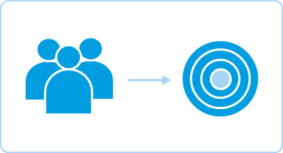
Hvor er vi i dag? (Fylles ut av virksomheten)
Vi gjennomfører hvert år XX prosjekter
Vi vet ikke hvor mange prosjekter som gjennomføres hvert år
Vi bruker XX % av vår tid på prosjekter hvert år?
Vi vet ikke hvor mye av vår tilgjengelige tid vi bruker på prosjekter
Vi bruker XX kr på ulike prosjekter år
Vi vet ikke hvor mye penger vi bruker på prosjekter hvert år
XX av våre prosjektene leverer de planlagte resultater til planlagt tid, kost og kvalitet?
Vi har ingen oversikt om hvorvidt vi evner å løse prosjektene våre til avtalt tid/kost/kvalitet
I vår virksomhet har vi etablert en felles tilnærming til:
Prosjektledelse
Programledelse
Porteføljestyring
Risikostyring
Gevinstrealisering
Endringsledelse

Slide 5
Effekter av å jobbe med modenhet
Forbedre virksomhetens evne til å igangsette og gjennomføre strategiske endringer slik at strategier omsettes til ønskede gevinster
Sikre at virksomheten har de nødvendige forutsetninger for å sette i gang riktige initiativer (porteføljestyring) og gjennomfører dem effektivt (prosjekter og programmer)
Etablere et grunnlag for kontinuerlig forbedring gjennom en bedre forståelse av styrker og svakheter og etablere en helhetlig utviklingsplan som sikrer at utviklingsarbeid rettes inn mot de områder hvor de har størst effekt
Undersøkelser har dokumentert at virksomheter med høy modenhet innen sentrale virksomhetsprosesser oppnår bedre resultater enn virksomheter med lav modenhet

Slide 6
Eksempler på effekter
Forbedret evne til planlegging og budsjettering
Økt produktivitet
Økt kvalitet (målt i antall feil)
Økt medarbeidertilfredshet
Kortere opplæringstid.
Mindre dobbeltarbeid.
London Underground oppgir besparelser £422m over 3 år ved å øke modenheten fra nivå 1 til nivå 3
Research from many sources continues to show that higher organizational maturity is synonymous with higher performance. PMI’s Pulse of the Profession® (2014b) states that high-performing organizations successfully complete 89% of their projects, while low performers successfully complete only 36%.
Project Management Institute (PMI). (2014b). Pulse of the Profession®: The high cost of low performance. Retrieved from http://www.pmi.org/learning/pulse.aspx

Slide 7
Hvordan arbeide med modenhet?
2
PLANLEGGE
MODENHETS-VURDERING
1
FORVENTNINGER OG
AMBISJONER
5
UTVIKLE OG
MPLEMENTERE TILTAK
3
4
GJENNOMFØRE
ANALYSERE
KONTINUERLIG VIRKSOMHETSUTVIKLING

Slide 8
Hvordan arbeide med modenhet?
2
Beslutte og planlegge aktiviteter for innsamling av data
PLANLEGGE
MODENHETS-VURDERING
Avklare forventinger til omfang
og ambisjoner I modenhetsarbeidet.
Beslutte om hvilke område som skal
undersøkes og hvordan
Utvikle og implementere tiltak som kan iverksettes for å øke modenheten innen prioriterte områder.
1
FORVENTNINGER OG
AMBISJONER
5
UTVIKLE OG
MPLEMENTERE TILTAK
3
4
Innhente data gjennom dokumentstudier, intervjuer og workshops
GJENNOMFØRE
Analysere funn og identifisere fokusområder og målsetninger.
ANALYSERE
KONTINUERLIG VIRKSOMHETSUTVIKLING

Slide 9
Hvordan arbeide med modenhet? 1. Forventninger og ambisjoner
Aktiviteter
Sentrale spørsmål
Kartlegg behov og hensikt
Kartlegg ambisjonsnivå og ressursbruk
Veiledningsmøte med Difi
Hvor er det vi vil ha mest nytte av å gjøre en modenhetsvurdering? F. eks prosjekt- eller programstyring?
Er det noen konkrete utfordringer eller spesielle problemområder vi ønsker å sette fokus på? F. eks Risikostyring?
Hvilke effekter kan vi forvente av en modenhetsvurdering?
Hvilket ambisjonsnivå skal vi legge oss på?
Hvor mye ressurser har vi anledning til/ønsker vi å bruke?

Slide 10
Hvordan arbeide med modenhet? 2. Planlegging
Aktiviteter
Sentrale spørsmål
Velg omfang og gjennomføringsform
Prosjekt- , Program- og/eller Porteføljestyring?
Selvevaluering eller ekstern evaluering?
Hvor omfattende deltakelse?
Hvor mange workshops?
Gjennomføring
Planlegg intervjuer og workshops
Gjennomføre evaluering ift. modellen

Slide 11
Hvordan arbeide med modenhet? 3. Gjennomføre
Aktiviteter
Sentrale spørsmål
Dokumentstudier
Gjennomgå styringsdokumenter I virksomheten.
Prinsippet er at dersom rutiner og prosesser ikke er skrevet ned, kan det ikke gjentas.
Gjennomføre intervjuer
Målrettede intervjuer med nøkkelmedarbeidere.
Toppledere
Mellomledere
Tema eksperter
Prosjektledere
Gjennomføre workshops for å validere og forankre resultater
Er det utviklet en felles prosjektmodell i virksomheten?
Finnes det et regimet for kompetansebygging innenfor prosjekt/program og portefølje?
Har man implementert beslutningsporter i forbindelse med igangsetting og gjennomføring av prosjekter og programmer?

Slide 12
Hvordan arbeide med modenhet? 4. Analyse
Aktiviteter
Sentrale spørsmål
Analysere
Sammenfatt og presenter resultater
Er resultatene i tråd med forventingene?
Hvordan er resultatene i forhold til sammenliknbare virksomheter og offentlig sektor som helhet?
Hva oppleves som mest positivt og hva er mest problematisk?
Hvilke områder bør forbedres og i hvilke rekkefølge?

Slide 13
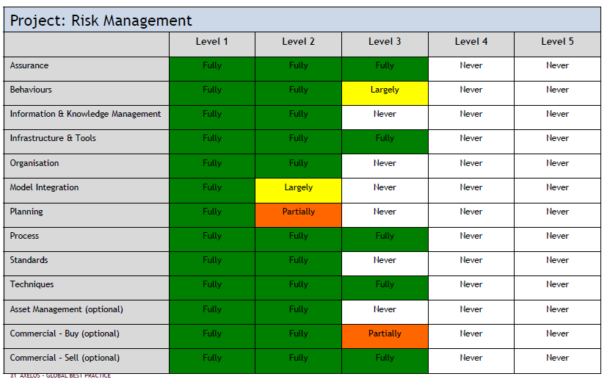
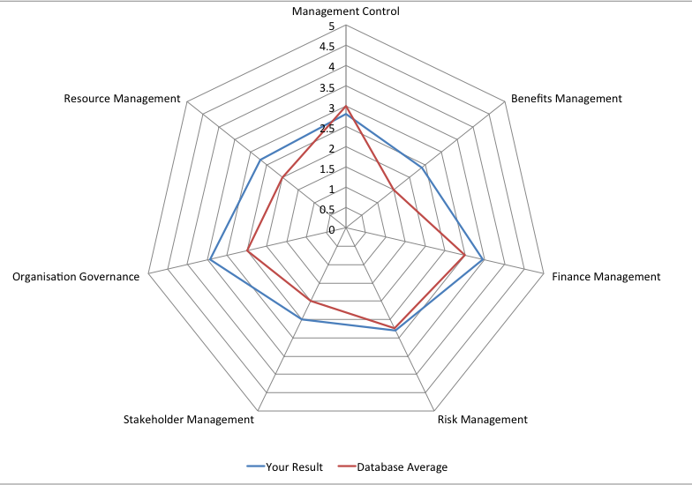
Hvordan arbeide med modenhet? Eksempler på avrapportering

Slide 14
Hvordan arbeide med modenhet? 4. UTVIKLE OG IMPLEMENTERE TILTAK
Aktiviteter
Sentrale spørsmål
Implementere
Iverksette bestemte tiltak
Følg opp tiltakene
Evaluere
Evaluere prosess
Evaluere tiltak og resultat av tilta
Meld inn resultat av modenhetsvurdering til DIFI
KONTINUERLIG VIRKSOMHETSUTVIKLING

Slide 15
OMFANG OG RESSURESER
Hvor bred eller omfattende vår modenhetsvurdering skal være bestemmer vi selv
Hva er vårt behov?
Spesielle problemområder?
Prosjektstyring? Programstyring? Porteføljestyring?
Hvilke av de 7 P3M3-perspektivene?
Selvevaluering? Ekstern evaluering?
Intern kapasitet?
Kostnader?

Slide 16
Vedlegg

Slide 17
Overordnet modenhet i offentlig sektor
Ill. “IT Praksis 2015”

Slide 18
Virksomheter med en grunnleggende modenhet innen strukturert endringsarbeid
32 %
22 %
10 %
17 %
12%
Porteføljestyring
Prosjekt/program
Endringsledelse
Gevinstrealisering

Slide 19
Notes:
Animasjon 01
OECD er tydelig på at samhandling for å lykkes i digitaliseringsarbeidet
For at Norge skal beholde sin ledene posisjon
Den nye digitaliseringsstrategien sier det slik: «Målet er at brukeren skal oppleve en felles digital sektor»
Spennende men krevende øvelse
Mer for mindre
Ved hjelp av digitalisering møte utfordringsbildet på en god måte
Mengden data privat og offentlig sektor
Ny teknologi – raskere prosessering og AI
Utfordringsbilde og et mulighetsbilde
Norge har sett fremveksten av digitale tjenester; Digisos (samarbeid NAV / Kommune om sos tjenester)
Samtykkebasert lånesøknad
Begge tjenester er basert på samhandling
Prosess der vi må koordinere og gjennomføre aktiviteter sammen med andre og der ingen har total ansvar
Samhandling krever derfor at vi på den delen vi har ansvar for
Vi må legge til rette for gjenbruk der det er hensiktsmessig slik at alle i fremtiden kan levere enklest mulig
Gjenbruk av fellesløsninger er en del av både digisos og samtykkebaser lånesøknad og gode eksempler på samhandlingsløsninger det kommer til å bli flere av

